Slide 1
VACUNACIÓN EN EL ADULTO
Daniel Montoya Roldán
Médico internista, fellow infectología

Slide 2
AGENDA
Generalidades e importancia de la vacunación.
Epidemiología vacunación en adultos.
Esquemas recomendados.
Preguntas de la vida real.
Conclusiones .

Slide 3
GENERALIDADES E IMPORTANCIA DE LA VACUNACIÓN

Slide 4
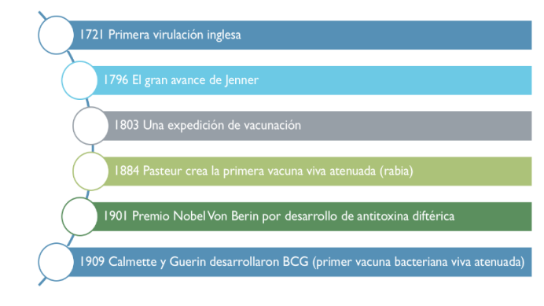
https://www.cdc.gov/vaccines/pubs/pinkbook/index.html

Slide 5
VACUNACIÓN:
Estrategia para inducir inmunidad por medio de un biológico (vacuna) y con el objetivo de desarrollar una memoria inmunológica similar a la infección natural, pero sin el riesgo de enfermedad.
Mandell, Douglas, and Bennett's. Enfermedades infecciosas. Principios y práctica, 8a Edición
https://www.cdc.gov/vaccines/pubs/pinkbook/index.html

Slide 6
Vacuna:
Suspensión de microoroganismos vivos, atenuados o muertos o fracciones de los mismos, que se administran para generar inmunidad y prevenir de esta forma EI.
Toxoides:
Toxina bacteriana modificada que se ha convertido en “atóxica”, pero conserva la capacidad de estimular la formación de antitoxinas.
Inmunoglobulinas:
- Estándar.
- Específica.
Mandell, Douglas, and Bennett's. Enfermedades infecciosas. Principios y práctica, 8a Edición
https://www.cdc.gov/vaccines/pubs/pinkbook/index.html

Slide 7
Inmunidad activa:
- Natural.
- Artificial.
Inmunidad pasiva:
- Homóloga.
- Heteróloga.
Mandell, Douglas, and Bennett's. Enfermedades infecciosas. Principios y práctica, 8a Edición
https://www.cdc.gov/vaccines/pubs/pinkbook/index.html

Slide 8
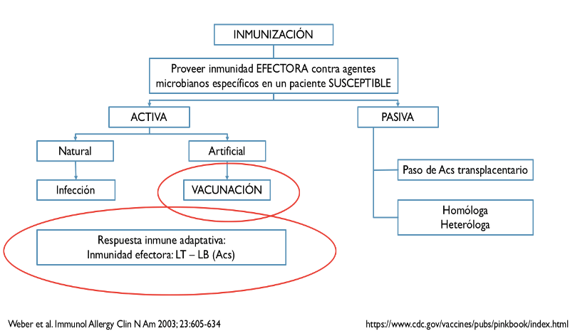

Slide 9
REPLICATIVAS (vivas o atenuadas).
No replicativas.
Mandell, Douglas, and Bennett's. Enfermedades infecciosas. Principios y práctica, 8a Edición
https://www.cdc.gov/vaccines/pubs/pinkbook/index.html

Slide 10
CONSTITUYENTES SUSTANCIAS INMUNIZANTES
Líquido de suspensión.
Conservantes, estabilizantes, antibióticos.
Adyuvantes.
Mandell, Douglas, and Bennett's. Enfermedades infecciosas. Principios y práctica, 8a Edición
https://www.cdc.gov/vaccines/pubs/pinkbook/index.html

Slide 11
BASES INMUNOLÓGICAS DE LA VACUNACIÓN
Determinantes inmunogenicidad.
Vacunas vivas frente a muertas o a subunidades.
Dosis.
Adyuvantes.
Vías de administración.
Edad.
Mandell, Douglas, and Bennett's. Enfermedades infecciosas. Principios y práctica, 8a Edición
https://www.cdc.gov/vaccines/pubs/pinkbook/index.html

Slide 12
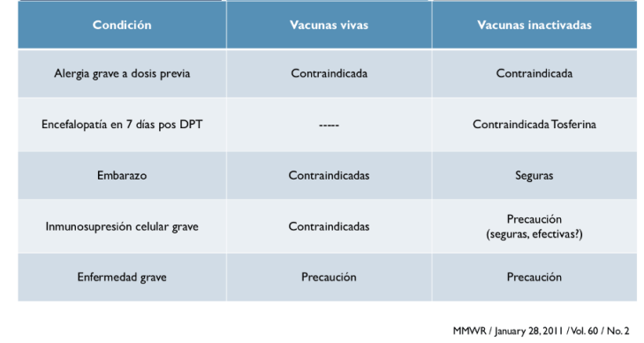

Slide 13
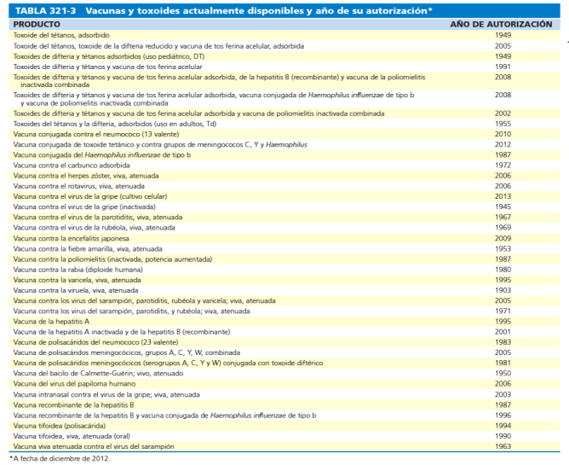
FDA. May, 2019 Approval Letter –DENGVAXIA
Mandell, Douglas, and Bennett's. Enfermedades infecciosas. Principios y práctica, 8a Edición

Slide 14
EPIDEMIOLOGÍA VACUNACIÓN EN ADULTOS

Slide 15
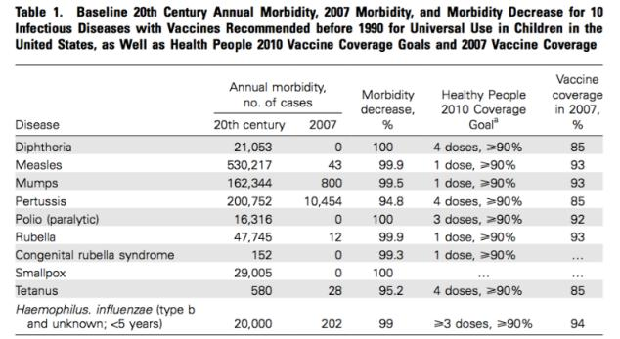
Pickerin LK, et al. Clin Infect Dis. 2009 Sep 15;49(6):817-40.

Slide 16
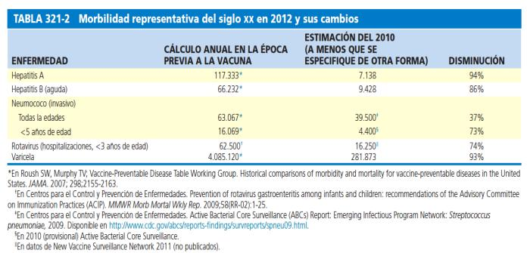
Mandell, Douglas, and Bennett's. Enfermedades infecciosas. Principios y práctica, 8a Edición

Slide 17
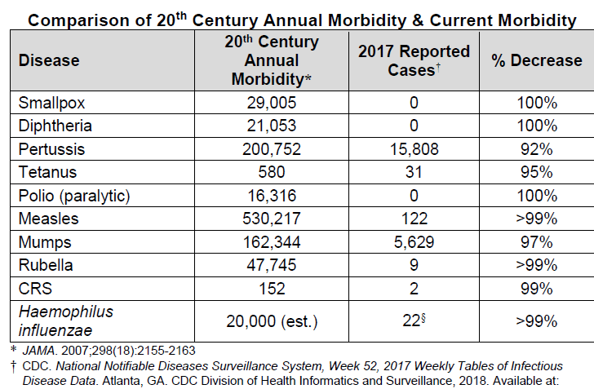
https://www.cdc.gov/vaccines/pubs/pinkbook/index.html

Slide 18
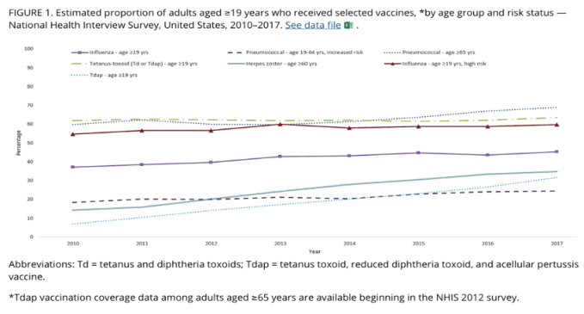
CDC. Vaccination Coverage among Adults in the United States, National Health Interview Survey, 2017

Slide 19
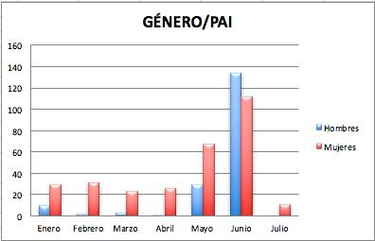
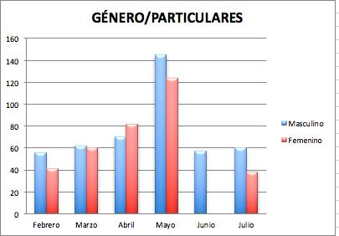
Centro de vacunación Cínica Universitaria Bolivariana, 2019

Slide 20
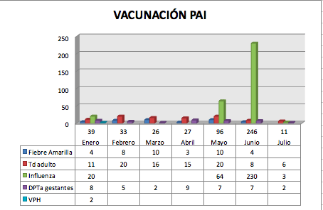
Centro de vacunación Cínica Universitaria Bolivariana, 2019

Slide 21
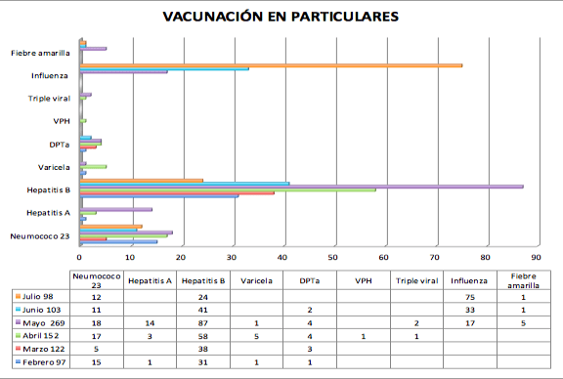
Centro de vacunación Cínica Universitaria Bolivariana, 2019

Slide 22
ESQUEMAS RECOMENDADOS

Slide 23
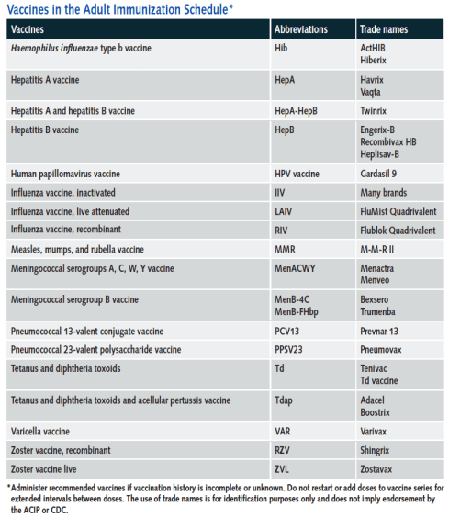
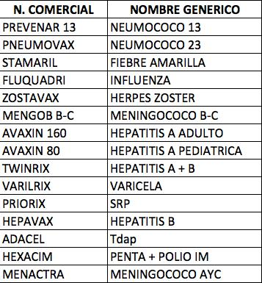
Kim DK, et al. Ann Intern Med. 2019;170:182-92

Slide 24
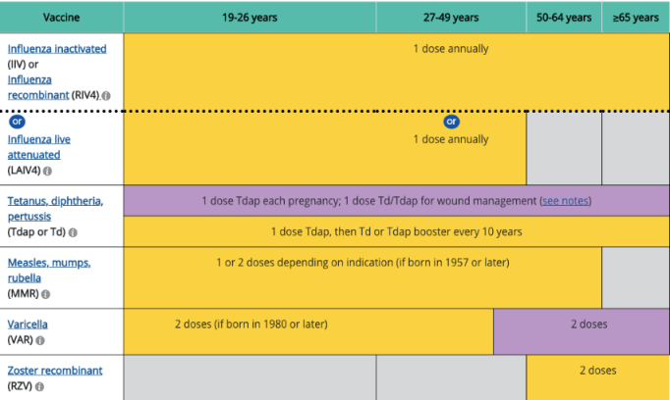
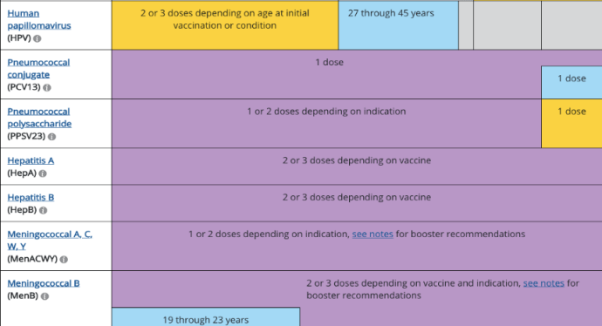

Slide 25
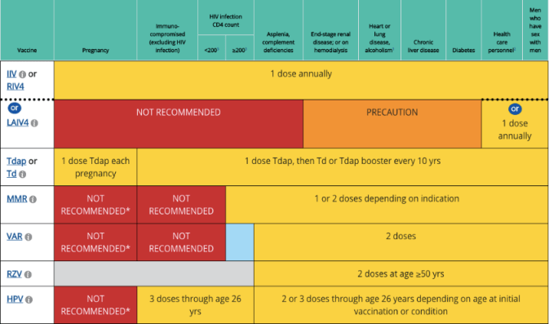
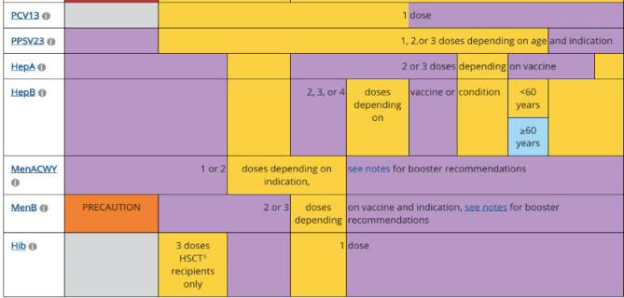

Slide 26
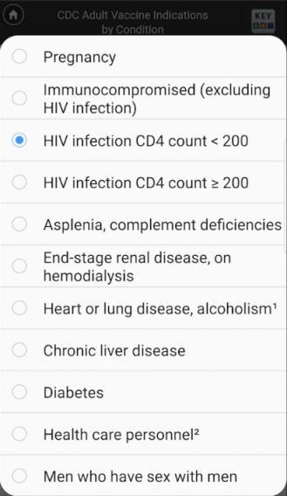
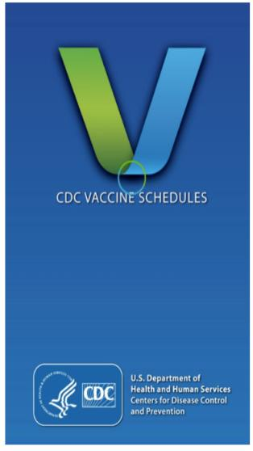
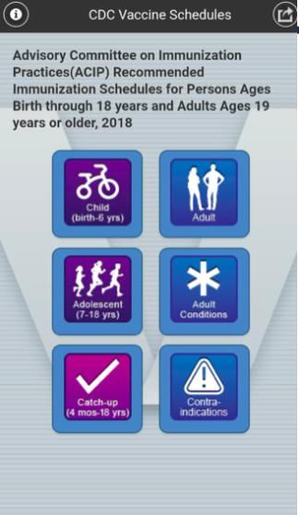
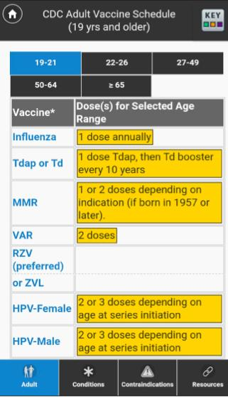

Slide 27
Vacunación
PPSV23, Pneumovax (Merck, Whitehouse Station, NJ) o Pnu-Immune (Wyeth, Collegeville, PA)
Material capsular 23 tipos, que históricamente causaron del 75% al ​​85% de la enfermedad en niños o adultos.
PCV, Prevnar 7 (PCV7; Wyeth) y ahora Prevnar13 (PCV13; Pfizer, Filadelfia, PA),
Polisacárido capsular de los 13 tipos más comunes, que producen enfermedad en niños conjugada con proteína.
6ª único.
2, 8, 9N, 10A, 11A, 12F, 15B, 17F, 20, 22F, and 33F.
Comparten 1, 3, 4, 5, 6B, 7F, 9V, 14, 18C, 19A, 19F.

Slide 28
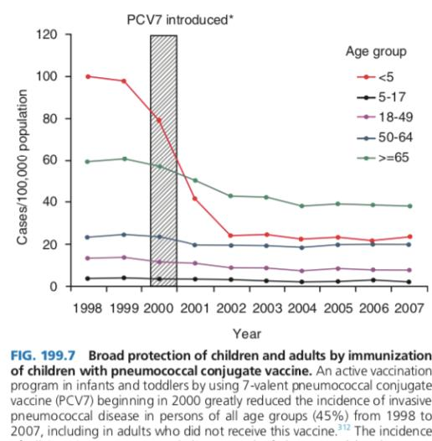
Eficacia
80% adultos mayores generan respuesta Acs a 18 de 23
50% a 15 o mas serotipos
No hay punto e corte establecido de Ig
Reducción enfermedad invasiva 56% (54%–81%)
PPSV23 (casos / 1000 personas-año: 55 vs 91 y 12 vs 32, p <0,001). tasas de mortalidad por neumonía neumocócica, pero no neumonía por todas las causas, fueron más bajas

Slide 30
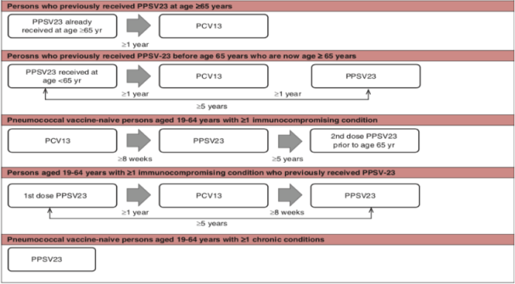

Slide 31
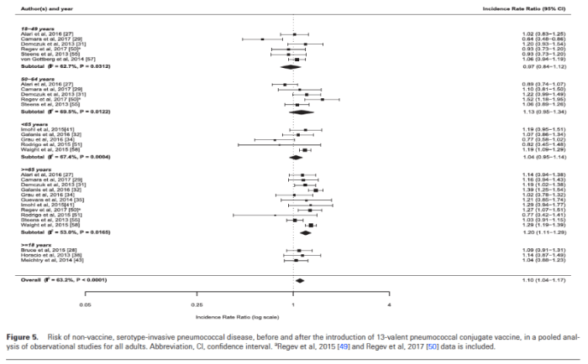
Vadlamudi NK, et al. Clin Infect Dis. 2019 Jun 18;69(1):34-49.

Slide 32
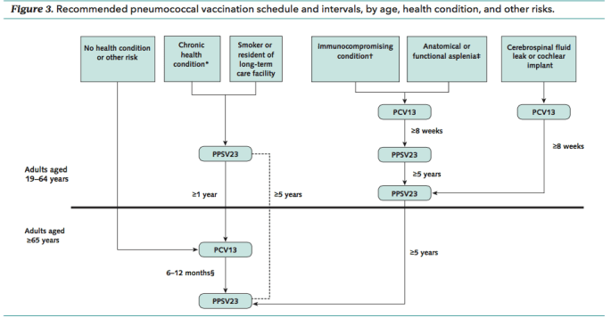
Enfermedad cardíaca crónica (excepto HTA).
Enfermedad pulmonar crónica.
Enfermedad hepática crónica.
Alcoholismo.
Diabetes mellitus.
Tabaquismo.
Ann Intern Med. 2015;162:214-223.
Notes:
Adults aged 19 through 64 years with certain high-risk conditions, including cochlear implant, cere- brospinal fluid leak, diabetes, and chronic heart or lung disease, are recommended to receive 1 dose of PPSV23 at the time of diagnosis. A second dose of PPSV23 is then recommended at age 65 years if at least 5 years have passed since the first dose.
Falla renal como inmunocomprometidos – sind nefrotico

Slide 33
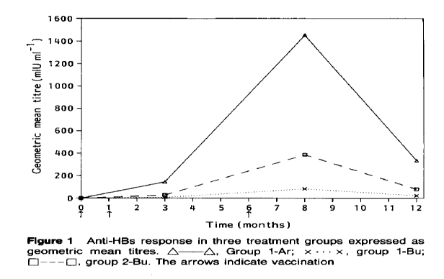
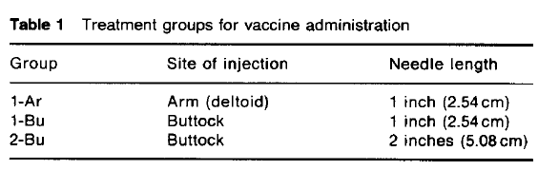
Shaw FE Jr, et al. Vaccine. 1989 Oct;7(5):425-30.

Slide 34
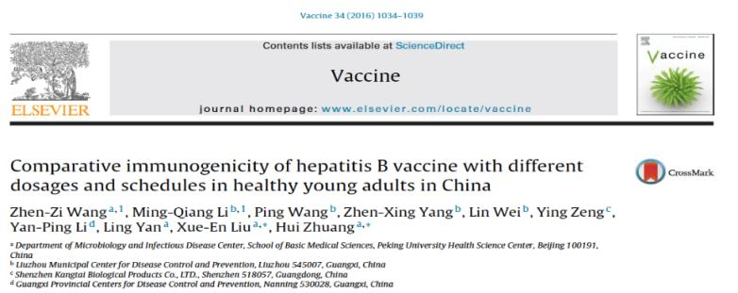
Zhen-Zi W, et al. Vaccine 34 (2016) 1034-1039.

Slide 35
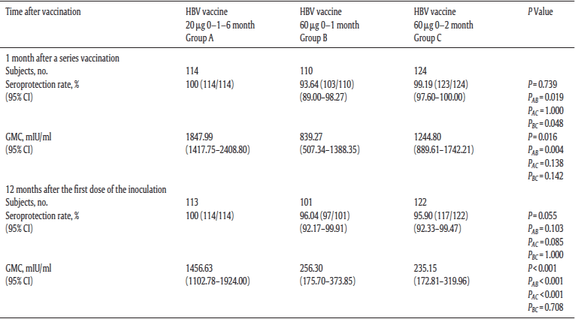
RESULTADOS
89%
96%
Zhen-Zi W, et al. Vaccine 34 (2016) 1034-1039.
Notes:
Ojo aca sacaron 7 pacientes que no fueron respondederores esto da 89%
Concnetracion geometrica media

Slide 36
Revisión reportes espontáneos FDA, CDC y VAERS.
60 reportes desde 1984: alopecia.
16 (alopecia después de más de 1 dosis): 4 definidos y 12 posible/probable.
60 casos: 46 HB.
Más frecuente en mujeres.
Mayoría se recuperaron.
Wise RP, et al. JAMA. 1997;278(14):1176-1178

Slide 37
McMahon B.J. et al. J Infect Dis. 2016 Jan 21. pii: jiv748.

Slide 38
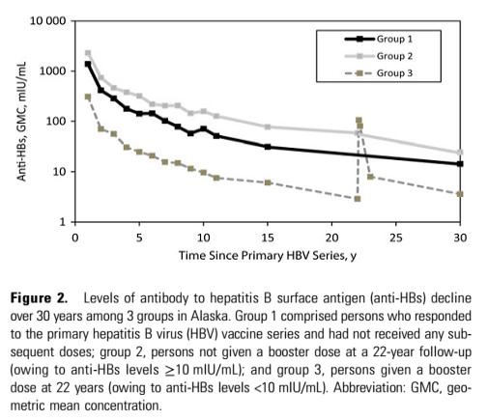
McMahon B.J. et al. J Infect Dis. 2016 Jan 21. pii: jiv748.

Slide 39
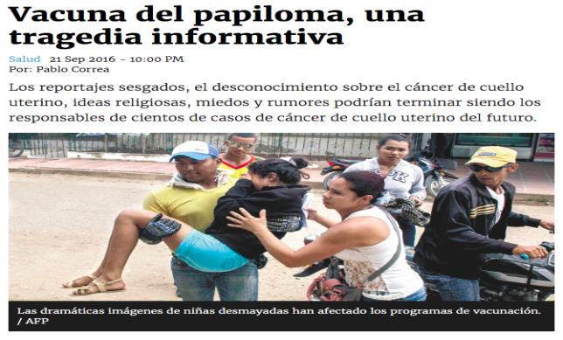

Slide 40
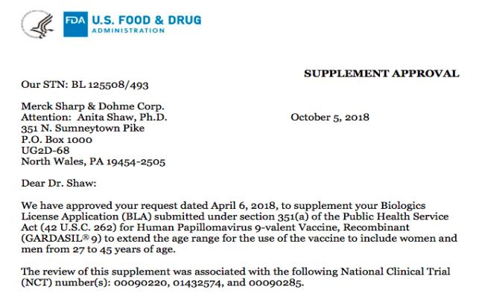
FDA. October 5, 2018. Supplemental approval – GARDASIL 9

Slide 41
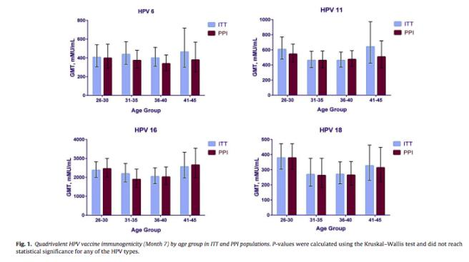
Giuliano AR, et al. Vaccine. 2015 Oct 13;33(42):5640-5646

Slide 43
PREGUNTAS DE LA VIDA REAL
Vacunas y embarazo

Slide 44
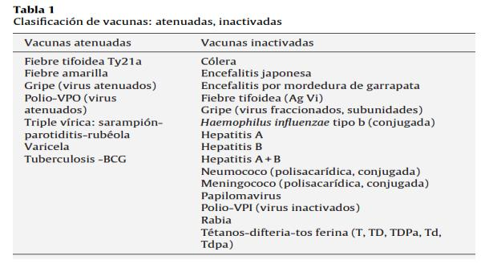
Qué evitar en la gestante
Arrazola MP. et al. Enferm Infecc Microbiol Clin. 2015; 33(1: 58-65)

Slide 45
Inmunidad a varicela
Nacimiento antes 1980 (excepto gestantes y personal asistencial).
2 dosis de vacuna de VAR, al menos 4 semanas aparte.
Diagnóstico previo infección VVZ.
Evidencia serológica de inmunidad.
Kim DK, et al. Ann Intern Med. 2019;170:182-92

Slide 46
Yellow Fever Vaccine: Recommendations of the Advisory Committee on Immunization Practices (ACIP). July 30, 2010

Slide 47
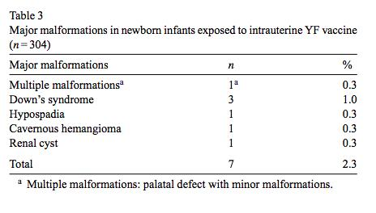
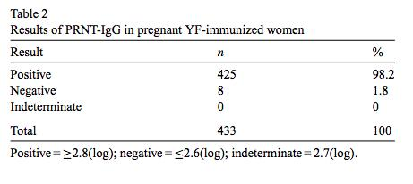
Suzano CE, et al. Vaccine 2006 Feb 27;24(9):1421-6

Slide 48
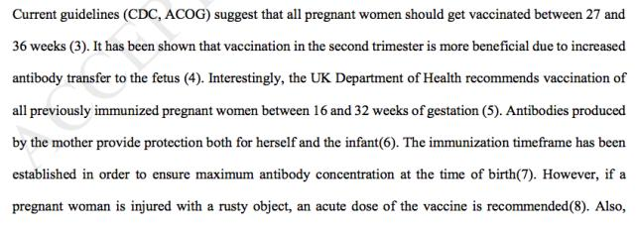
Psarris A. et al. Eur J Obstet Gynecol Reprod Biol. 2019 Jun 14;240:29-35.

Slide 49
Neurotrópica: > 60 (17 x millón) vs < 60 (2.3 x millón).
Viscerotrópica: > 60 (20.5 x millón) vs < 60 (1 x millón).
CI: < 6 meses, alergia vacuna, desórdenes del timo.
Precauciones:
> 60 años, 6-8 meses.
Kozarsky PE, et al. Infect Dis Clin N Am 19 (2005) 151–168

Slide 51
¿A QUIÉN REVACUNAR?
- Viajeros larga estancia alto rx.
- Viajeros brote.
-VIH durante última dosis.
-Laboratorio contacto FA.
-Vacunación en gestante.
-Trasplante MO después de vacuna y recuperando “inmunidad”.
Kozarsky PE, et al. Infect Dis Clin N Am 19 (2005) 151–168

Slide 52
CONSIDERACIONES INFLUENZA
Urticaria: aplicar.
Angioedema/distrés respiratorio: aplicación supervisada.
SGB en las 6 sems dosis previa de influenza: evitar.
Kim DK, et al. Ann Intern Med. 2019;170:182-92

Slide 53
LAIV
Precauciones/contraindicaciones:
Inmunocomprometidos.
Asplenia funcional y anatómica.
Alcoholismo.
Embarazadas.
Contacto estrecho con inmunocomprometidos.
Uso de antivirales influenza en las últimas 48 h.
Implante coclear.
Fístula LCR.
Ann Intern Med. 2015;162:214-223.

Slide 54
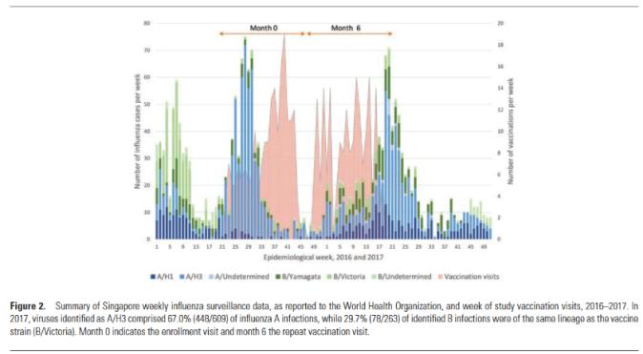
Young B, et al. Clin Infect Dis. 2019 Jun 18;69(1):121-129.

Slide 55
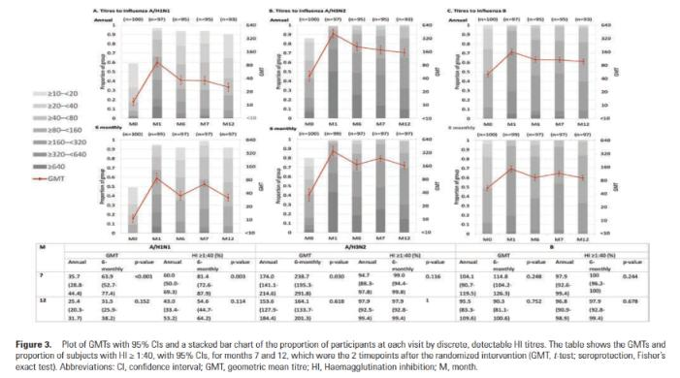
Young B, et al. Clin Infect Dis. 2019 Jun 18;69(1):121-129.

Slide 56
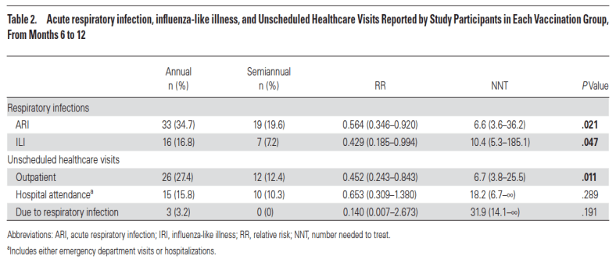

Slide 57
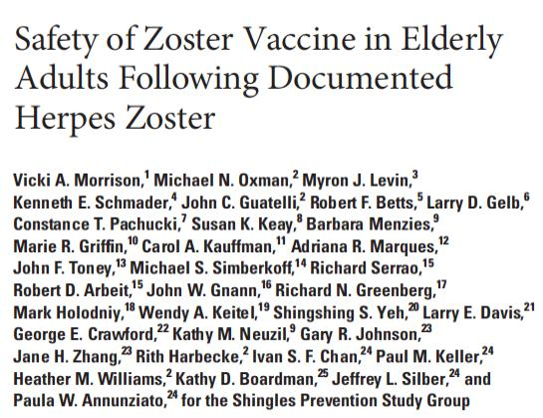
Morrison VA, et al. J Infect Dis. 2013 Aug 15;208(4):559-63

Slide 58
CONCLUSIONES
La vacunación en el adulto es un tema desatendido entre nosotros.
Debemos encaminarnos hacia la prevención de la enfermedad a través de la inmunización de nuestros pacientes.
Como médicos internistas debemos reconocer las condiciones habituales y las especiales inherentes a nuestros pacientes, para formular así su vacunación.
Debemos procurar pedir el carné de vacunación en cada una de nuestras consultas.
Herramientas tecnológicas podrían ayudarnos a mejorar la vacunación en el adulto.

Slide 59
GRACIAS

